Slide 1
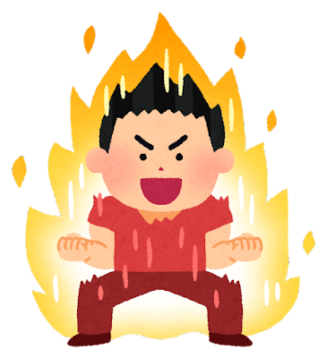


炎上スカウター
チーム４：株式会社グローバル炎上ソリューションイノベータコミュニケーションホールディングス
私の炎上力は
5300000です
炎上力たったの５か…
ゴミめ…
炎上度：5%
Iseda Hikoto*/Mishima Yuki*/Goto Ippei*
*奈良先端科学技術大学院大学先端科学技術研究科情報科学領域ユビキタスコンピューティングシステム研究室所属

Slide 2
1415
何の数字でしょう？

Slide 3
A：2020年に発生した
「炎上」の件数

Slide 4
炎上が社会問題に
炎上：一般的に非常識な発言、差別的な発言等を公に行うことによって、ネット上で大勢のユーザに批判される現象
企業であれば印象の低下、株価の低下、個人であれば風評被害、廃業などの悪影響
我々一般ユーザは好きな芸能人が炎上すると悲しい
デジタル時代に絶対避けたいリスク

Slide 5
炎上スカウターの提案
テレビに映る出演者の発言を分析し、炎上度を推定し表示
画面

Slide 6
炎上スカウターの提案
安達アナが炎上度合いを実況
画面

Slide 7
















炎上スカウター システム構成
chive+自然言語処理
炎上度推定モデル
Azure API
Speech2text
マイク
テキスト
データ
音声信号
炎上度
テレビ
スカウター画面
動的生成
OpenCV
Harr-likeによる顔認識
Webカメラ
顔の切り抜き
映像
スマートグラス

Slide 8
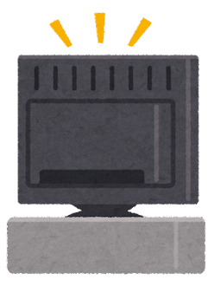

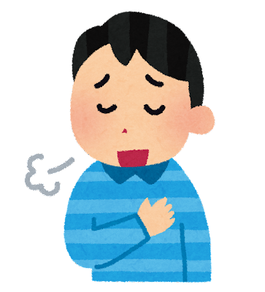
新たな視聴体験の提供
炎上度を可視化することで、安心してテレビ視聴が可能

Slide 9
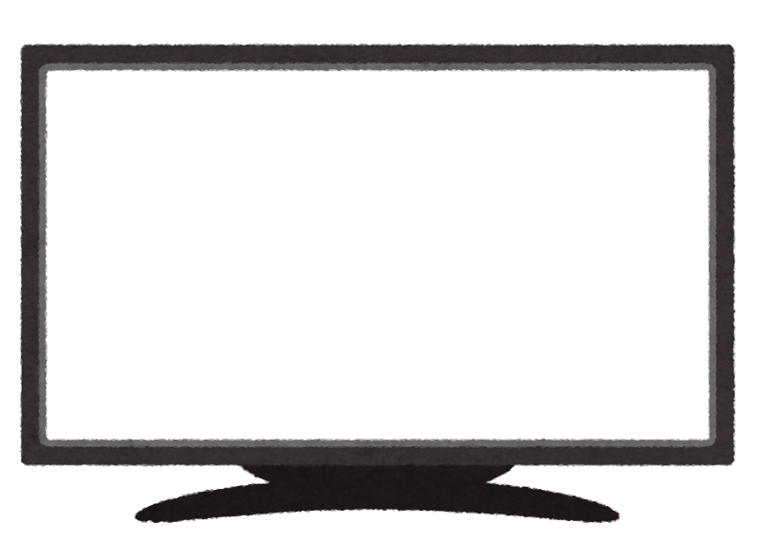
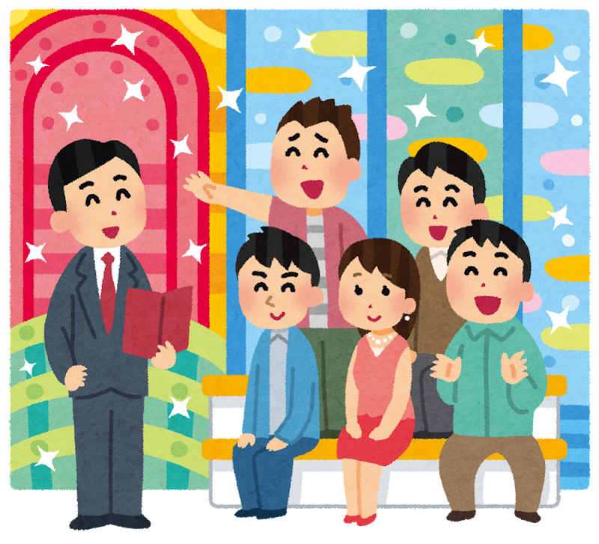

新たな撮影現場の必須アイテムとして
身長170cm以下の男って…っすよね～www
ヤベッ…気をつけよ…
炎上度 58%

Slide 10
補足１：苦労した点
算出した炎上度に応じて、炎の映像、アナウンサーの画像を動的に生成する部分
非同期処理を実装することで解決
chive+自然言語処理
炎上度推定モデル
テキスト
データ
Azure API
Speech2text
マイク
音声信号
炎上度
テレビ
ココ
スカウター画面
動的生成
OpenCV
Harr-likeによる顔認識
映像
Webカメラ
顔の切り抜き
スマートグラス

Slide 11
補足２：工夫した点
単語の分散表現（単語を単なる数値に置き換える）から、自然言語処理によって炎上ワードとの類似度を算出
独自の炎上度推定モデルを作成
chive+自然言語処理
炎上度推定モデル
テキスト
データ
Azure API
Speech2text
マイク
ココ
音声信号
炎上度
テレビ
スカウター画面
動的生成
OpenCV
Harr-likeによる顔認識
映像
Webカメラ
顔の切り抜き
スマートグラス

